Slide 1

强大的
Power Platform！
机械小鸽
Notes:
要将此标题动画幻灯片与新图像一起使用，只需 1) 将顶部半透明形状移到一侧，2) 删除占位符图像，3) 单击图片图标添加新图片，4) 将半透明形状移回原始位置，5) 更新幻灯片上的文本。

Slide 2

“用Power Automate解决实际工作中的问题，让工作更清晰高效”
Jeff Zhu

Slide 3
案例场景
【实际案例1】《物品借还登记与提醒自动化》
某公司的办公笔记本由IT 部门统一管理，新员工或出差员工会向IT同事申请领用，需提交领用记录，并设定了默认30天的归还期。现需要每日手动去检查是否机器归还，若到期会人工去通知领用人进行沟通。所有记录放置再Excel台账中！
【场景分析&方案简述】首先这里有个数据收集的需求，然后有个检查日期的需求，还有个自动提醒的功能，那么可以考虑是Forms来收集信息，List替换Excel作为数据库，并实现关闭记录和存档记录的功能。Power Automate做云端流搞定所有的自动化部分！
难度指数：♥ ♥ ♥

Slide 4
方案
三种不同的自动化流在一个案例中配合使用
“用Forms收集信息并存档”
  第一个自动化流
  Forms触发到Flow
  存档信息到List
  自动发出邮件通知
“自动检查归还日期并提醒”
  第二个自动化流
  每日定时启动
  读取符合日期的记录
  自动发出提醒邮件
“归还或延期自动更正记录”
  第三个手动流
  提交输入的信息后
  自动到List记录中更新
  并再次发出邮件通知

Slide 5
那要做哪些准备工作呢
1
2
3
4
5
做Forms表单
做List来存储记录
写自动化流
写定时启动流
写手动触发流
参考：在 2014 年 4 月 5 日出版的《成功讲故事的 5 个步骤》中，你可以在任何地方找到这些基础知识： 营销和广告

Slide 6
最后
调试并上线
小结
自动触发、定时运行、手动触发的场景不同但各有千秋！
对时间的处理转化；
对解决方案操作！
Notes:
提示：
当使用复杂的图像作为全出血背景时，添加一个透明度 (70%-90%) 填充层以使文本具有对比度。

Slide 7
强大的Power Automate

Slide 8
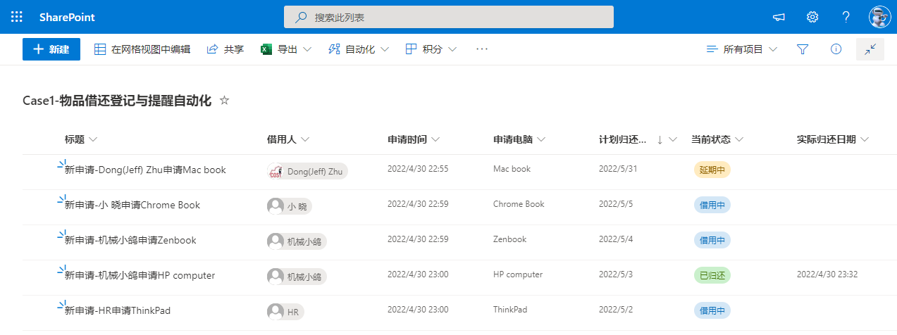
Forms 模板格式
Flow自行导入到Power Automate
SharePoint List 格式见图片

